Slide 1
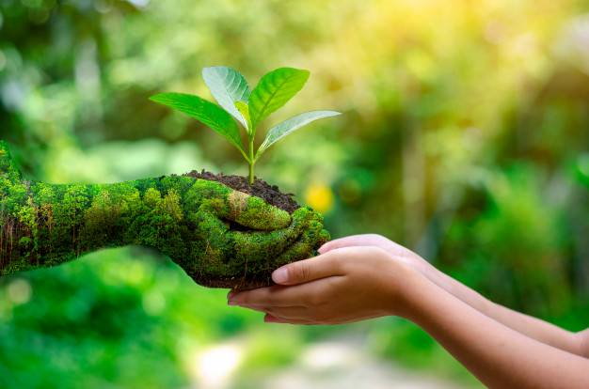
C.P: Educación Ambiental

Slide 2
PLAN TEMÁTICO
Tema 1. Medio ambiente y desarrollo sostenible.
Tema 2. Problemas ambientales globales.
Tema 3. La educación ambiental para el desarrollo sostenible.
Tema 4. Situación ambiental de Cuba y de la provincia de Artemisa

Slide 3
Tema 1. Medio ambiente y desarrollo sostenible.
Sumario: Conceptos básicos relativos al medio ambiente, la educación ambiental y el desarrollo sostenible. Documentos rectores de la EA en Cuba. Evolución de la influencia del hombre sobre el medio ambiente en el desarrollo histórico de la sociedad.

Slide 4
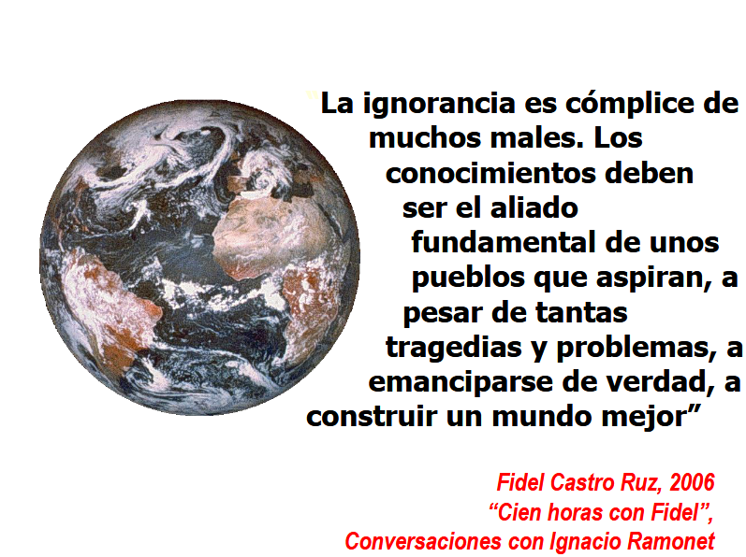

Slide 5
Medio Ambiente
“Medio ambiente es el sistema de elementos abióticos, bióticos y socioeconómicos con que interactúa el hombre, a la vez que se adapta al mismo, lo transforma y lo utiliza para satisfacer sus necesidades”
Ley 33 del 81.02.12, artículo 2. Cuba: Ley 81/97, sobre Medio Ambiente, artículo 8,f.

Slide 6
Sistema de Recursos Naturales y
Medio Ambiente
Se define como Sistema de Recursos Naturales y Medio Ambiente, a las relaciones complejas de interacción e interdependencia que se establecen entre los recursos naturales, renovables y no renovables, y de su interrelación con los ecosistemas y los elementos socioeconómicos a fin de asegurar el desarrollo sostenible de nuestra sociedad.
Ley del Sistema de los Recursos Naturales y el Medio Ambiente. Capítulo I. Artículo 17.1. Asamblea Nacional del Poder Popular República de Cuba. 2022

Slide 7
    Medio ambiente es el concepto que designa un complejo sistema de interrelaciones entre la sociedad y la naturaleza condicionadas por el desarrollo de la actividad práctica a través de formas histórico concretas.
COMPONENTES DEL MEDIO AMBIENTE
Minerales, aire, rocas, agua, energía solar, suelos, clima, etc.
ABIÓTICOS
NATURALES
Seres vivos
Comunidades de seres vivos
BIÓTICOS
Relaciones económicas, organización socio política, desarrollo tecnológico, ambiente psicosocial, cultura, etc.
SOCIO
CULTURALES

Slide 8
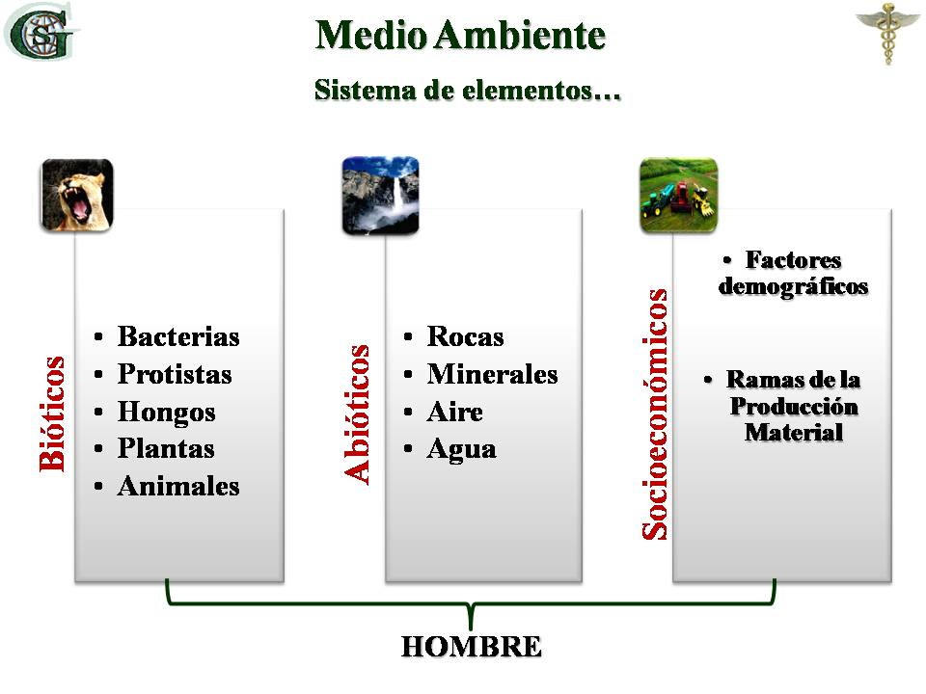

Slide 9
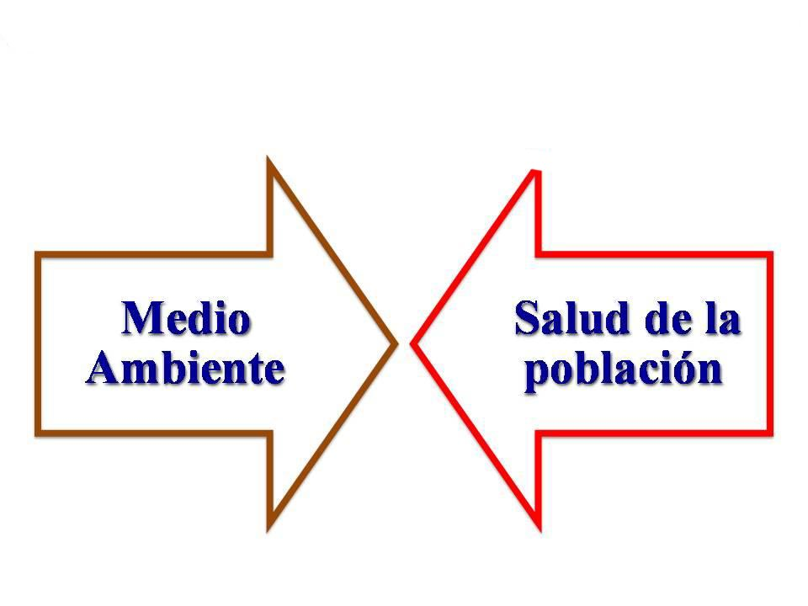

Slide 10
Educación Ambiental
“Proceso continuo y permanente, que constituye una dimensión de la educación integral de todos los ciudadanos, orientada a que en la adquisición de conocimientos, desarrollo de hábitos, habilidades, capacidades y actitudes y en la formación de valores, se armonicen las relaciones entre los seres humanos y de ellos con el resto de la sociedad y la naturaleza, para propiciar la orientación de los procesos económicos, sociales y culturales hacia el desarrollo sostenible.”
Estrategia Ambiental Nacional. CITMA, 1997

Slide 11
Educación Ambiental
La educación ambiental es un proceso continuo y permanente, constituye una dimensión de la educación integral de todos los ciudadanos y comunidades, orientada a la adquisición de conocimientos, desarrollo de hábitos, habilidades, capacidades y actitudes en la formación de valores, que propicien la adopción de nuevos estilos de vida y prácticas de consumo, compatibles con el desarrollo sostenible.
Ley del Sistema de los Recursos Naturales y el Medio Ambiente. Artículo 141.1 Aprobada 2022

Slide 12
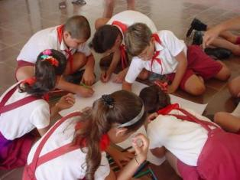
En el sistema de educación

Slide 13
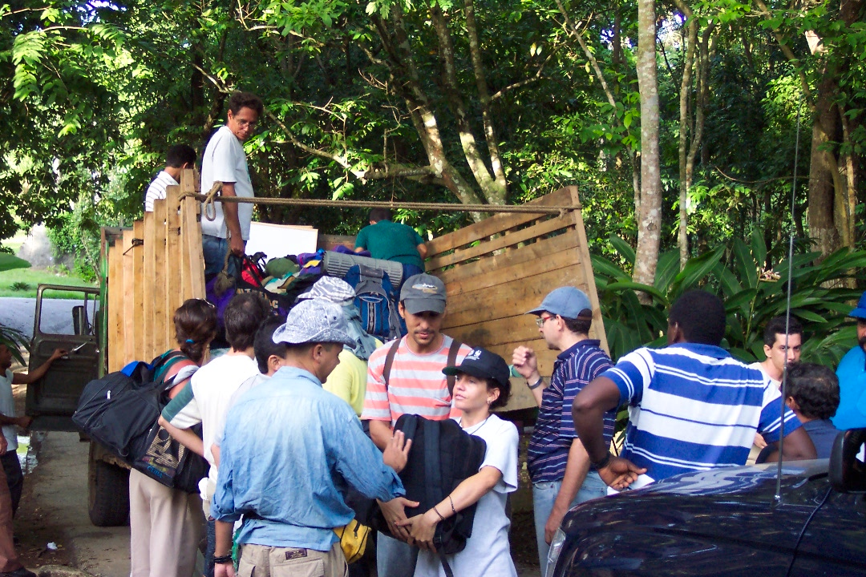
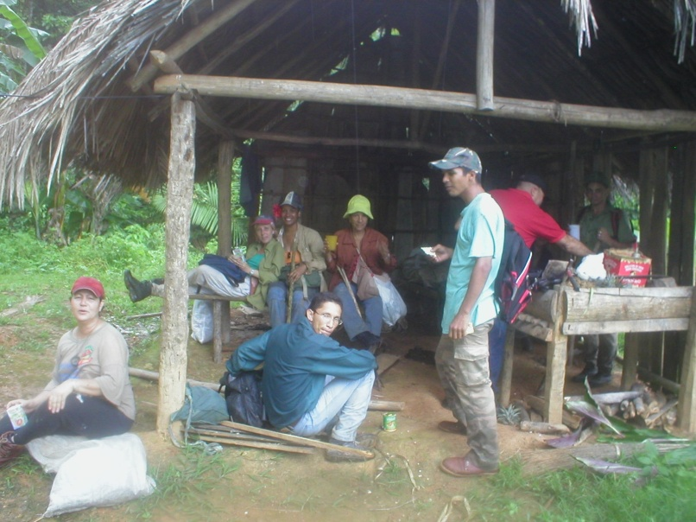
Participación ciudadana
Meta de la Educación Ambiental: “Formar una población mundial consciente y preocupada con el medio ambiente y con los problemas asociados, y que tenga conocimiento, aptitud, actitud, motivación y compromiso para trabajar individual y colectivamente en la búsqueda de soluciones para los problemas existentes y para prevenir nuevos.”
Carta de Belgrado, 1975.

Slide 14
Gestión Ambiental
Es el conjunto de actividades, mecanismos, acciones e instrumentos, dirigidos a garantizar la administración y uso racional de los recursos naturales mediante la conservación, mejoramiento, rehabilitación y monitoreo del medio ambiente y el control de la actividad del hombre en esta esfera. La gestión ambiental aplica la política ambiental establecida mediante un enfoque multidisciplinario, teniendo en cuenta el acervo cultural, la experiencia nacional acumulada y la participación ciudadana.

Slide 15
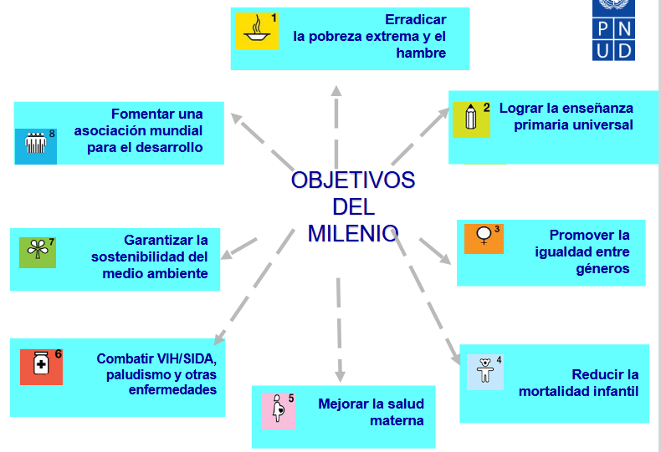

Slide 16
Sostenibilidad
No sobrepasar la tasa de renovación de los recursos “renovables”.
No sobrepasar la capacidad de absorción del medio natural.
Crear fuentes alternativas de recursos renovables equivalentes a partir de un monto de los beneficios de fuentes no renovables.

Slide 17
Desarrollo Sostenible
“Proceso de elevación sostenida y equitativa de la calidad de vida de las personas, mediante el cual se procura el crecimiento económico y el mejoramiento social, en una combinación armónica con la protección del medio ambiente, de modo que se satisfacen las necesidades de las actuales generaciones, sin poner en riesgo la satisfacción de las necesidades de las generaciones futuras”
Ley 81 del Medio ambiente. 1997

Slide 18
Desarrollo Sostenible
"El Desarrollo Sostenible es un tipo de desarrollo donde la gestión y la conservación de la base de recursos y la orientación del cambio tecnológico asegura el logro y la continua satisfacción de las necesidades presentes y futuras"
(FAO)

Slide 19
Desarrollo sostenible
Conservar el medio ambiente: Es luchar por mantenerlo tal y como se encuentra en esos momentos, sin añadir ni quitar nada.
Proteger el medio ambiente: es evitar que algo siga destruyéndolo, buscar mecanismos para evitar que la destrucción continúe.

Slide 20
Crecimiento económico
Igualdad
social
Desarrollo sostenible
Protección ambiental
Notes:
20
20
20

Slide 21
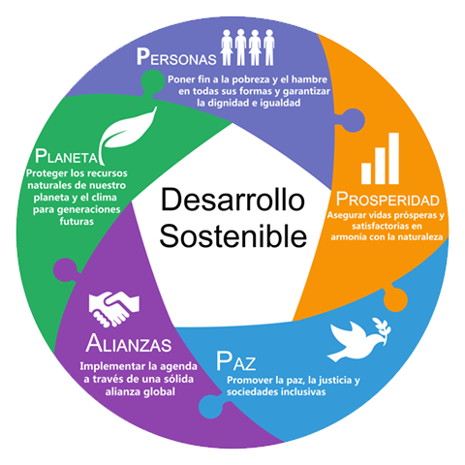

Slide 22
Se estableció en 1992 Cumbre de Río
DESARROLLO SOSTENIBLE
Modelo de desarrollo que persigue la elevación de la calidad de vida del ser humano como objeto y sujeto del desarrollo, por medio del progreso económico equitativo sobre la base de métodos de producción y patrones de consumo que mantengan el equilibrio ecológico y garanticen la calidad de vida de las generaciones futuras.
SOSTENIBILIDAD
Preservación de los equilibrios ecológicos, económicos y sociales
al bienestar social,
el progreso económico,
el enriquecimiento cultural y el crecimiento personal.
SUSTENTA
Como modelo de desarrollo contemplaria:
El mejoramiento de la calidad de la vida humana en la que las personas desarrollen sus potencialidades y puedan llevar una vida digna y de realización.
El respeto hacia otras formas de existencia y a la vida en todas sus manifestaciones basado en la responsabilidad personal.
La utilización sostenible de los recursos naturales y la preservación de los condiciones que permiten a los ecosistemas renovarse a si mismos.
El respeto a la diversidad cultural.
La responsabilidad intergeneracional con el desarrollo sostenible.

Slide 23
El 25 de septiembre de 2015, los líderes mundiales adoptaron un conjunto de objetivos globales para erradicar la pobreza, proteger el planeta y asegurar la prosperidad para todos como parte de una nueva agenda de desarrollo sostenible. Cada objetivo tiene metas específicas que deben alcanzarse hasta el 2030.
17 Objetivos del Desarrollo Sostenible
Para alcanzar estas metas, todo el mundo tiene que hacer su parte: los gobiernos, el sector privado, la sociedad civil y personas individualmente

Slide 24
Objetivos del Desarrollo Sostenible (ODS)
Entraron en vigor en 2016
Conforman la Agenda 2030
17 objetivos y 169 metas
Hace fuerte hincapié en las desigualdades y la discriminación
Es para todo el planeta
Fuerte a nivel local y promueve la colaboración entre países.

Slide 25
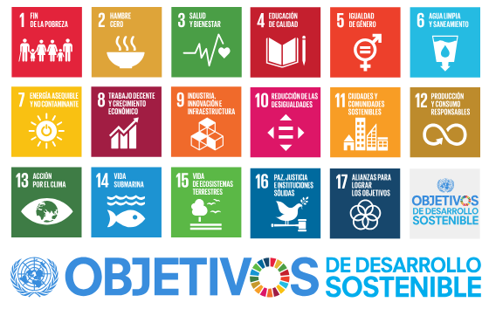
Objetivos del Desarrollo Sostenible (ODS)

Slide 26
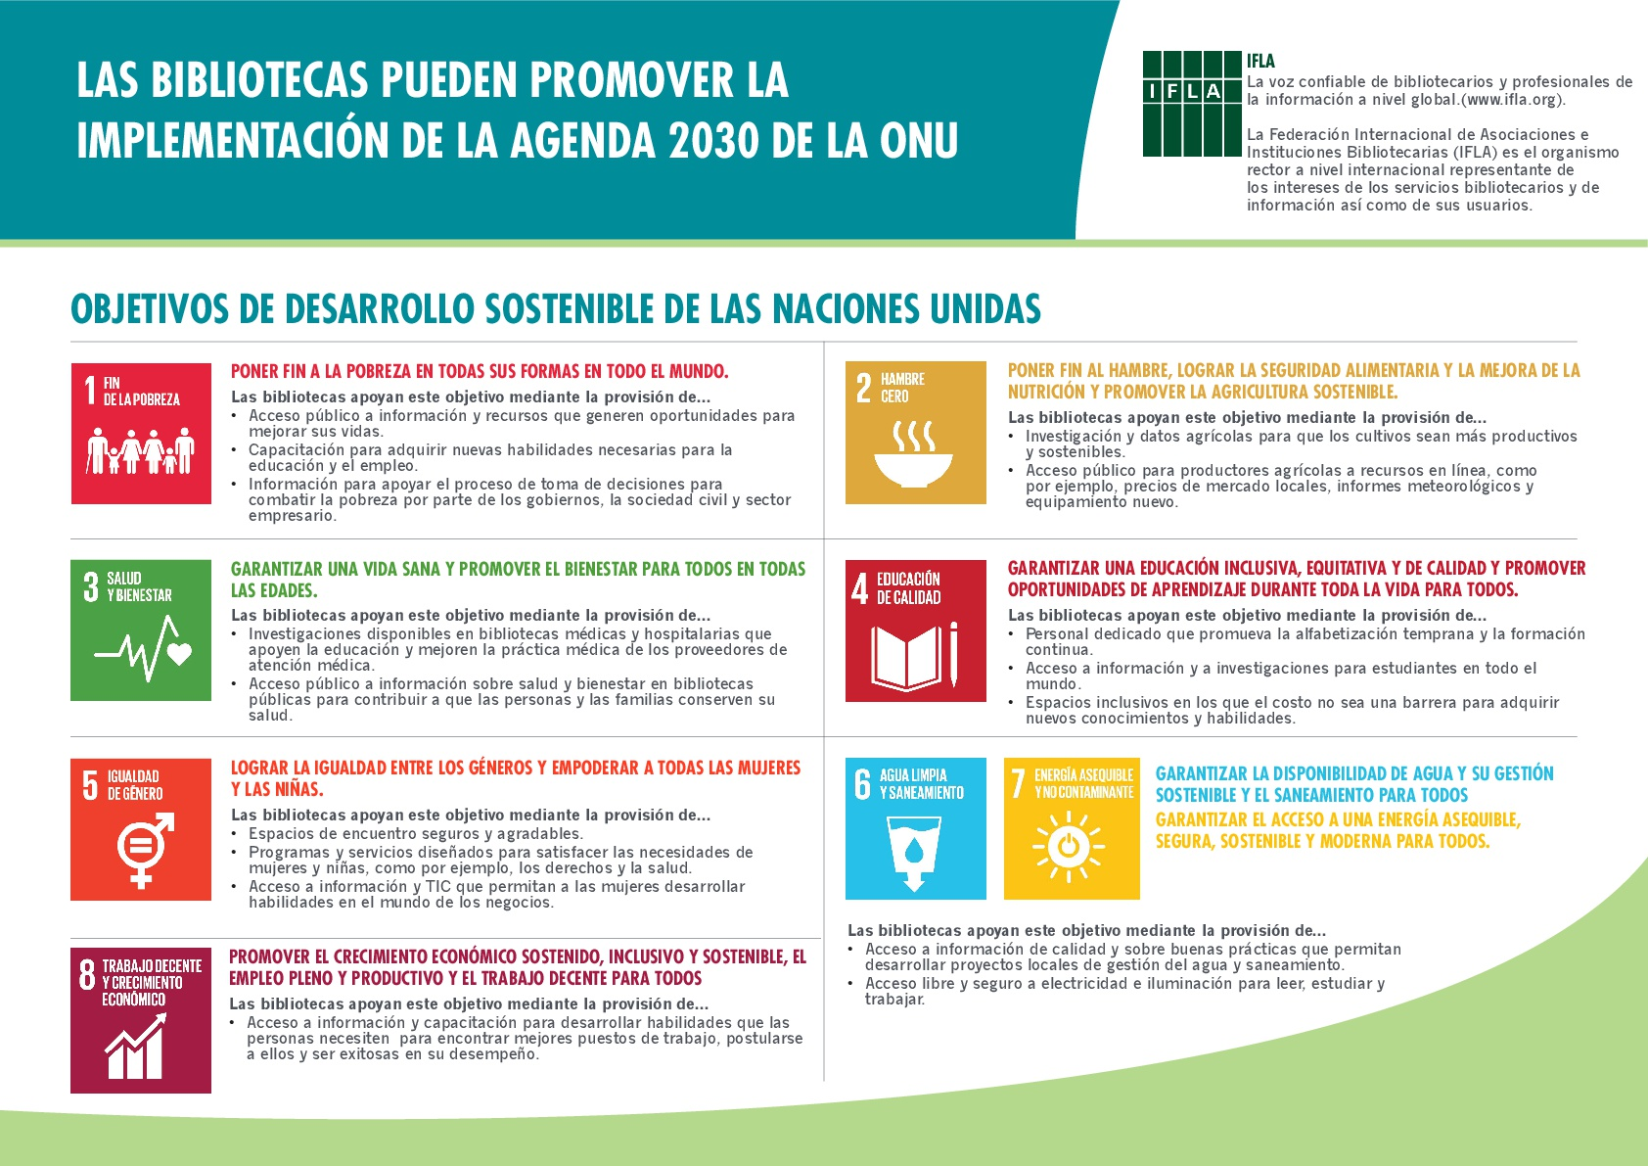

Slide 27
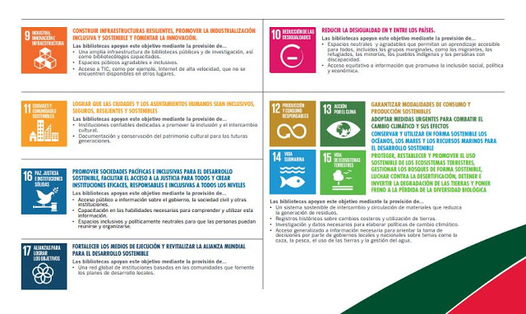

Slide 28
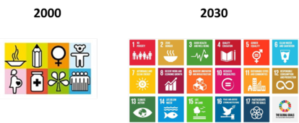

Slide 29


CUBA
HACIA UN DESARROLLO SOSTENIBLE
Notes:
29

Slide 30
Documentos que rigen la política ambiental
Ley 81 del Medio Ambiente 1997.
Ley 150/2022 "Sistema de Recursos Naturales y el Medio Ambiente"
Estrategia Ambiental Nacional (1997, 2007-2010, 2011-2015, 2016-2020, 2021-2026)
Lineamientos del 8vo Congreso del PCC.
Capítulo V ”Política de Ciencia, Tecnología y Medio Ambiente”
Estrategia Nacional de Educación Ambiental (1997, 2010-2015)
Programa Nacional de Educación ambiental 2016-2020, 2021-2030

Slide 31
Cuba y el Desarrollo Sostenible
Indicadores | 1959 | 2010
Superficie boscosa | 14 % | 25,6 %
Suelos degradados | 80 % | 65 %
Capacidad de embalse | 48 MM m³ | 9200 MM m³
Población con agua potable | 64 % | 96 %
Población con saneamiento | 28 % | 95 %
Población con electricidad | 56 % | 96 %
Mortalidad infantil < 1 año | + 60/1000 | 4,5/1000
Esperanza de vida al nacer | 61 años | 78 años
Analfabetismo | + 1 Millón | Residual
Tasa escolarización primaria | 600 mil niños s/esc | 99,4 %
Notes:
31
Sin embargo la situación de Cuba es sin dudas singular. Esta singularidad viene dada porque, sin contar con los teóricos del concepto de desarrollo sostenible, que, además, para entonces no existía, el proyecto revolucionario cubano cuya materialización se inicia en 1959, lleva en su propia esencia lo más contundente del concepto de la sostenibilidad, esto es la conjunción armónica del crecimiento económico en un entorno ético y de justicia social y acompañado por la preocupación por el cuidado del medio ambiente y el uso racional de los recursos naturales.
Por supuesto que este no ha sido un proceso perfecto, pero su virtud radica en no haber perdido el rumbo en medio de errores y dificultades. Es hoy, además, un proceso más sólido y profundo, y en el campo del medio ambiente así lo atestiguan los frutos de la gestión y la política ambiental.
Al resolver cruciales problemas económicos y sociales Cuba sentó las bases para un auténtico desarrollo sostenible y lo hizo con tanta profundidad y fuerza que los errores y tendencias equivocadas en la gestión de los recursos naturales, que naturalmente nos acompañaron y que hoy aún se manifiestan, no cambiaron las tendencias de un quehacer básicamente positivo en la esfera del medio ambiente.
Por supuesto el desarrollo cubano no es hoy sostenible, pero sí es esa su tendencia y en esto la ideología socialista representa un papel esencial. La concepción ético-social del socialismo, el entorno solidario que engendra y la integralidad conceptual en el funcionamiento del gobierno así como las ventajas en el ordenamiento de los usos que ofrece la propiedad social, son factores que repercuten favorablemente en la protección del medio ambiente y en la racionalidad del empleo de los recursos naturales.
De este modo y bajo esta plataforma, el desarrollo de políticas, tiende a formar parte de un sistema que se manifiesta de modo congruente con las estrategias de desarrollo y es, por tanto, parte de una política para un desarrollo económico y social sostenible. Esta congruencia es hoy excepcional en el ámbito internacional.
Llegado a este punto conviene ser prudente, pues las metas de un desarrollo como el que pretendemos deben ser abonadas día a día, en tanto no se trata de un proceso lineal y un accionar equivocado puede expresarse en retrocesos.

Slide 32
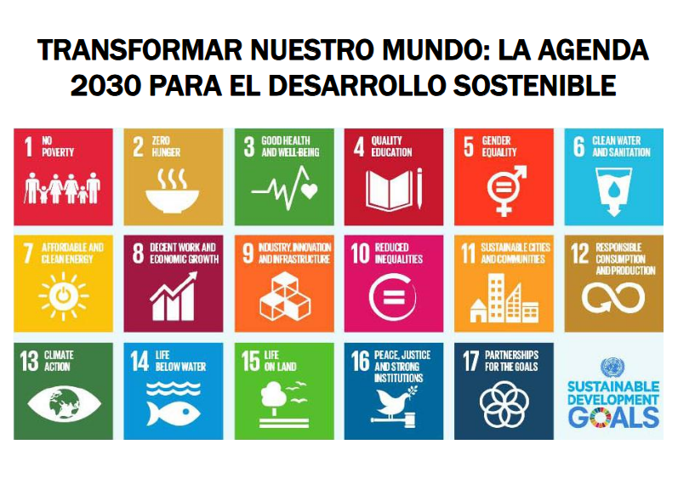

Slide 33
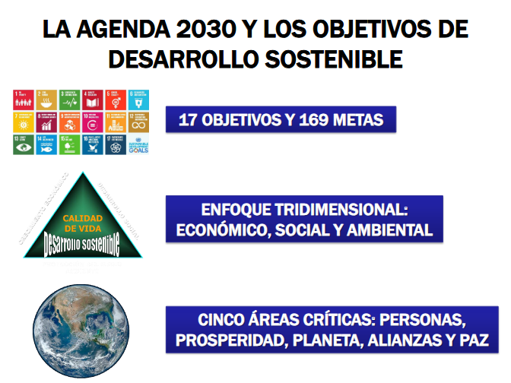

Slide 34
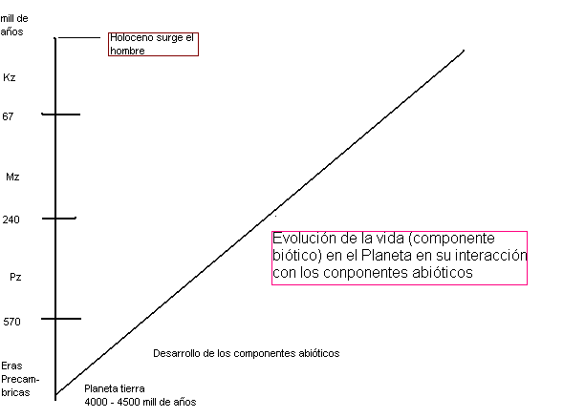
EVOLUCIÓN DEL PLANETA TIERRA
Homo Sapiens COMO PORTADOR MATERIAL DE LA FORMA SOCIAL DE LA MATERIA

Slide 35
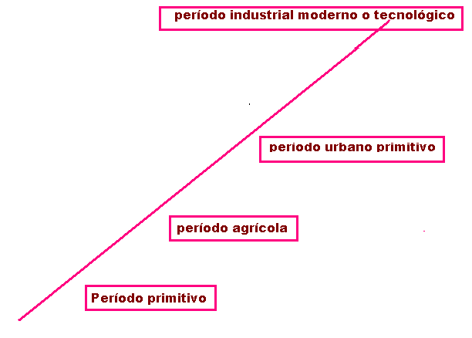
S
S
N
S
N
S
Evolución histórica de la la interacción N-S

Slide 36
El reloj geológico
En el reloj geológico ideal en el cada hora representa 200 millones de años, representa que transcurrieron:
Más de 20 horas desde el origen planeta hasta el Precámbrico.
A las 8:30 p.m. empezó el Paleozoico
A las 10:30 p.m. el Mesozoico y duró 1 hora
En los últimos 20 segundos empezó el cuaternario
A las 11:59:50 p.m. surgió el hombre.

Slide 37
Huella ecológica
Representa el área de tierra o agua ecológicamente productivos que se requiere para generar los recursos necesarios y además para asimilar los residuos producidos por cada población.
Determinada de acuerdo a su modo de vida, de forma indefinida.
Indicador de sostenibilidad

Slide 38
Huella ecológica
Desde un punto de vista global, se ha estimado en 1,8 ha.
Con los datos de 2005, el consumo medio por habitante y año es de 2,7 ha.
Por lo que a nivel global, estamos consumiendo más recursos y generando más residuos de los que el planeta puede generar y admitir.

Slide 39
En 2030, la humanidad necesitaría el doble de los recursos que la Tierra puede producir.

Slide 40
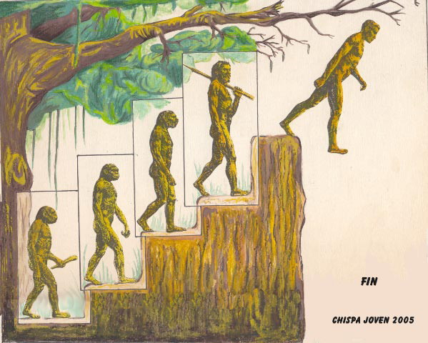

Slide 41
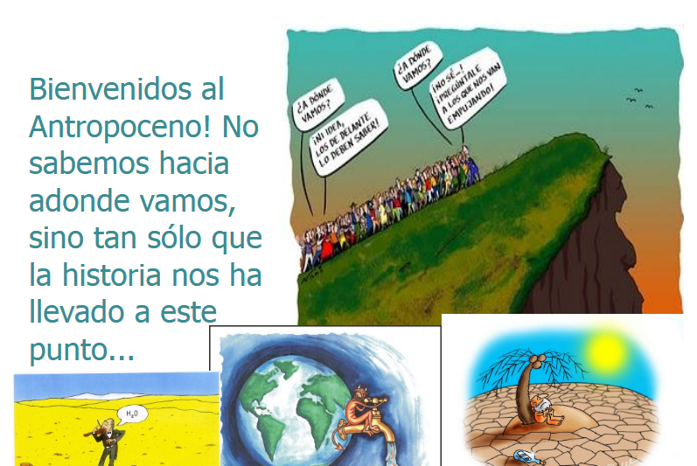

Slide 42
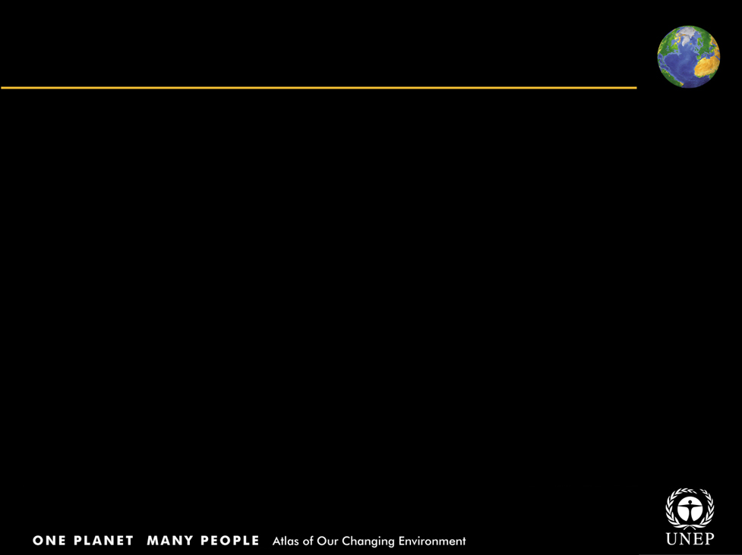
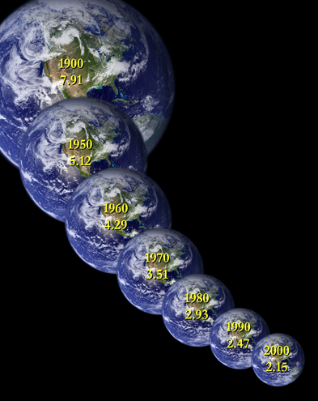
La contracción de la biosfera
1900-2000
Title
Body text
LA TIERRA ES EL ÚNICO HOGAR QUE TENEMOS.
Cada nueva persona que se añade a nuestra creciente población, produce un decrecimiento en nuestro espacio vital.
Superficie de tierra en hectáreas por persona
2050 1,43 ha
Notes:
42

Slide 43
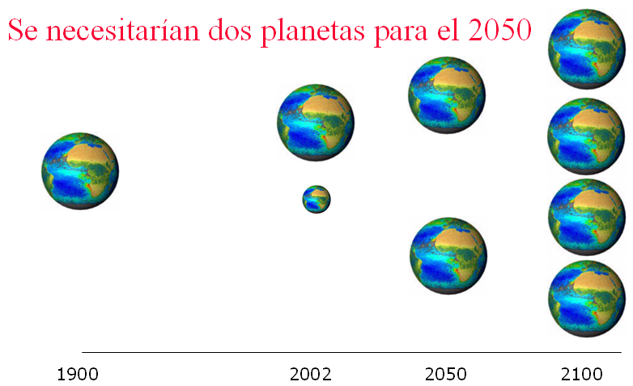
En el año 2008 el consumo humano de los recursos de la tierra sobrepasó en un 30% la capacidad de regenerarlos
Notes:
43

Slide 44
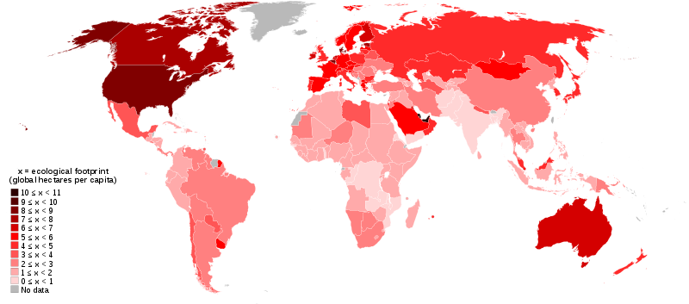
Huella ecológica 2007

Slide 45

MANIFESTACIONES DE UNA CIVILIZACIÓN QUE EXIGE A LA TIERRA MÁS DE LO QUE ÉSTA PUEDE DAR:
Reservas acuíferas agotadas.
Suelos degradados.
Bosques que se reducen.
Desiertos que se expanden.
Hielos que se funden.
Especies que desaparecen.
Barreras coralinas que agonizan.

Slide 46
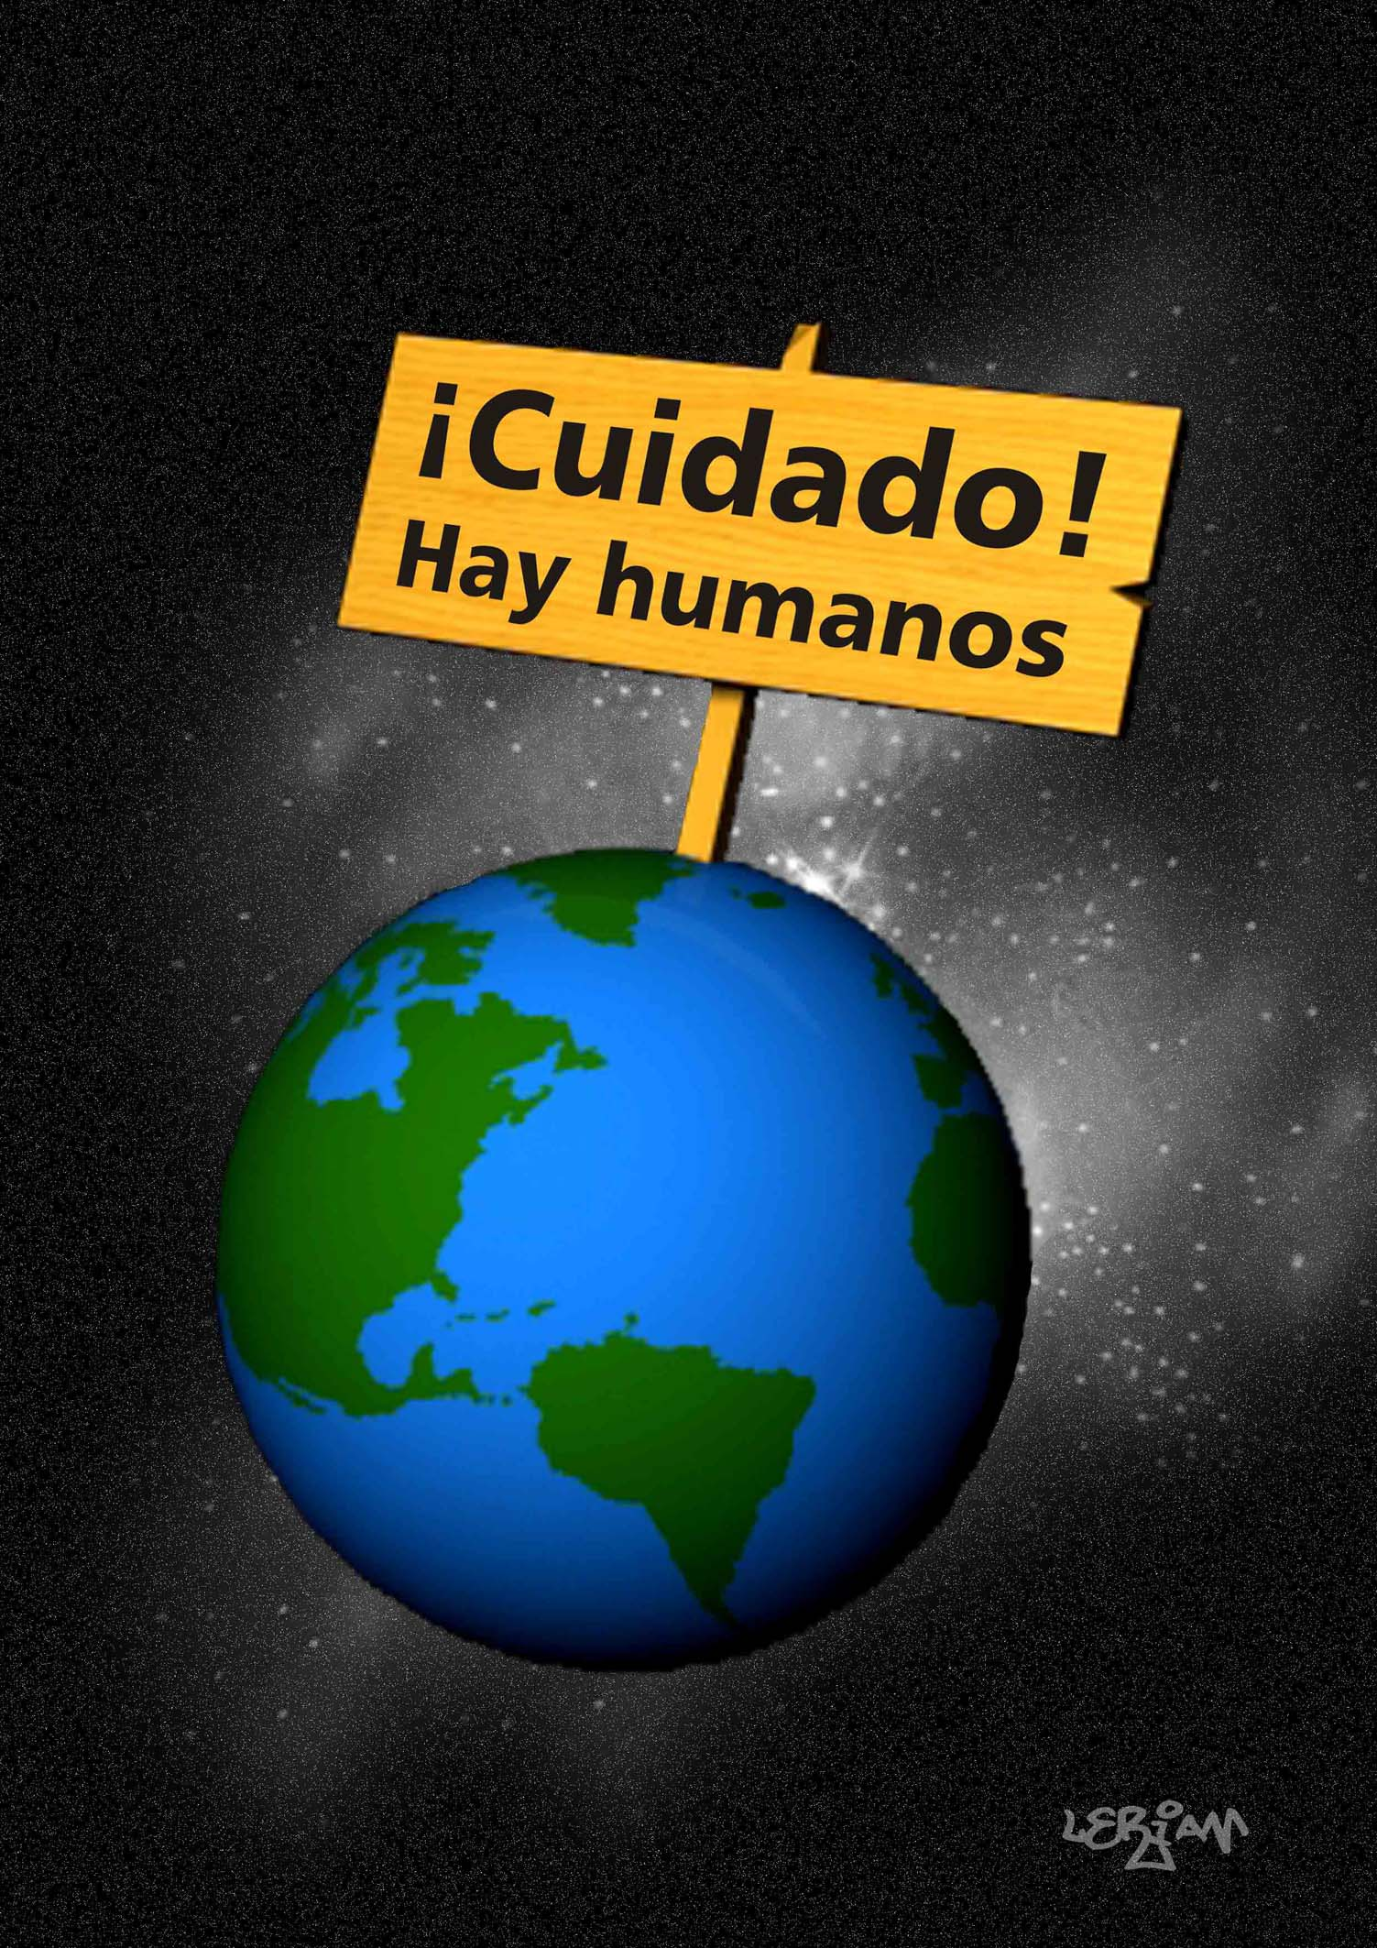
CRISIS EN LA TIERRA
ENERGÉTICA
ALIMENTARIA
AMBIENTAL
FINANCIERA
ECONÓMICA
Notes:
46
Uno de los rasgos distintivos del mundo contemporáneo lo constituye la conjunción de varias crisis en forma simultánea.
A la crisis energética se le han incorporado la crisis alimentaria, la ambiental, la financiera y la económica, entre otras.
Todas ellas están muy interrelacionadas y actúan de tal forma que, por ejemplo, un desequilibrio energético produce un movimiento de alza de precios en los alimentos con impactos severos en los ecosistemas y también en las economías de los países.
Como es de esperar, los más pobres siempre salen con la peor parte.
Sin embargo, lo más grave de todo es que ahora, como en ningún momento de la historia de la humanidad, la amenaza para nuestra especie ha sido tan grande. Estamos destruyendo nuestro propio hábitat y despilfarrando los recursos naturales no renovables y que son finitos.
Se ha roto el punto de equilibrio entre el crecimiento y el consumo respecto a los recursos disponibles en la naturaleza.

Slide 47
HUELLA ECOLÓGICA
Regiones y países | Hectáreas globales pc
África | 1.4
América Latina y Caribe | 2.4
Asia- Pacífico | 1.6
- Japón | 4.9
- China | 2.1
- India | 0.9
EE.UU. | 9.4
Unión Europea | 4.7
FUENTE: WWF. INFORME PLANETA VIVO 2008.

Slide 49
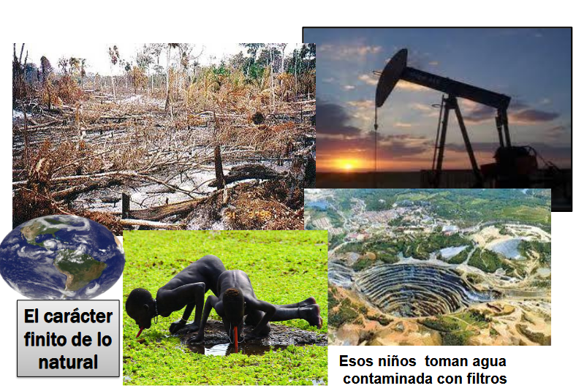

Slide 50
Desafíos para la Educación en el
siglo XXI
Educación para la Paz
Educación para la Democracia
Educación para el Desarrollo Sostenible
      Delors, J. La educación encierra un tesoro. Informe a la UNESCO de la Comisión para la educación del siglo XXI. 1996

Slide 51
ESTUDIO INDEPENDIENTE
Observar video Discurso de Fidel en Cumbre de Río y anotar problemas ambientales que menciona.
Clasificar estos problemas en función de los componentes del medio ambiente que afectan.

